Slide 1
일본의 선거문화
일본어 일본학과
22101313 김수빈

Slide 2
INDEX
정치 체제
선거 종류
투표권의 역사
선거 요건&운동
독특한 선거 제도
Notes:
목차
1. 연구 목적
2. 이론적 배경
-미술사조의 대표적 유형
-선정 화가의 미술사적 특징
-명화의 미술 저작권
-명화 차용의 사례
3. 연구 방법
- 제품 선정
- 제작 기법 개발
- 디자인개발
4. 최종 작품 완성

Slide 3
01
일본의
정치체제
일본의 정치체제
선거의 종류
투표권의 역사
선거 요건
&선거운동
독특한 선거 제도

Slide 4
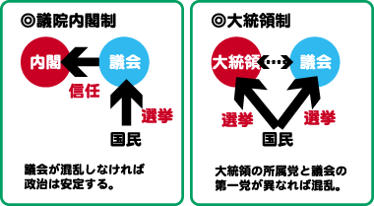
01
일본의 정치체제 - 의원내각제
내각
행정 최고기관
한국의 행정부 역할을 함
총리
실질적인 국가 수장
내각의 수반
국회 의결 통해 총리 지명
의원내각제
국회 중심 국정 운영
행정부 수반(총리)을 의회에서 선출
총리는 국정에 관하여 의회에 책임을 짐
의원내각제
입법부에서 행정부의
수장을 선출함
대통령중심제
행정부의 수장을
국민 직접투표로 선출

Slide 5
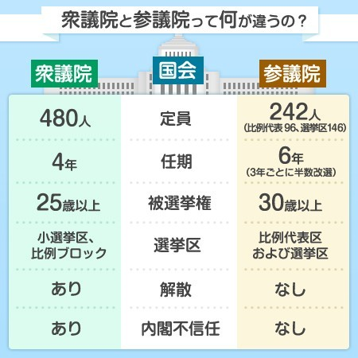
01
일본의 정치체제 - 의원내각제
일본의 입법부 - 중의원과 참의원
중의원
국민 투표를 통해 선출
임기 4년, 정원 480명
만 25세 이상 입후보
전체 일괄 선출
총리의 해산권으로 해산가능
미국의 하원에 해당
실질적 권한을 가짐
참의원
국민 투표를 통해 선출
임기 6년, 정원 242명
만 30세 이상 입후보
3년마다 절반 선출
해산 불가
미국의 상원에 해당
중의원이 가결한 법안을 보완하는 역할

Slide 6
01
일본의 정치체제 - 의원내각제
일본의 정치체제와 선거제도 알아보기
https://www.youtube.com/watch?v=AN3ltGal0PU

Slide 7
01
선거의 종류
일본의 정치체제
선거의 종류
투표권의 역사
선거 가능 요건
&선거운동
독특한 선거 제도

Slide 8
02
선거의 종류
총선거
중의원을 선출하는 선거
통상선거
참의원을 선출하는 선거
통일지방선거
지방자치 단체장과
지방 의회 의원 선출
특별선거
재선(선거 재실시
&선거인단 부재 만회)

Slide 9
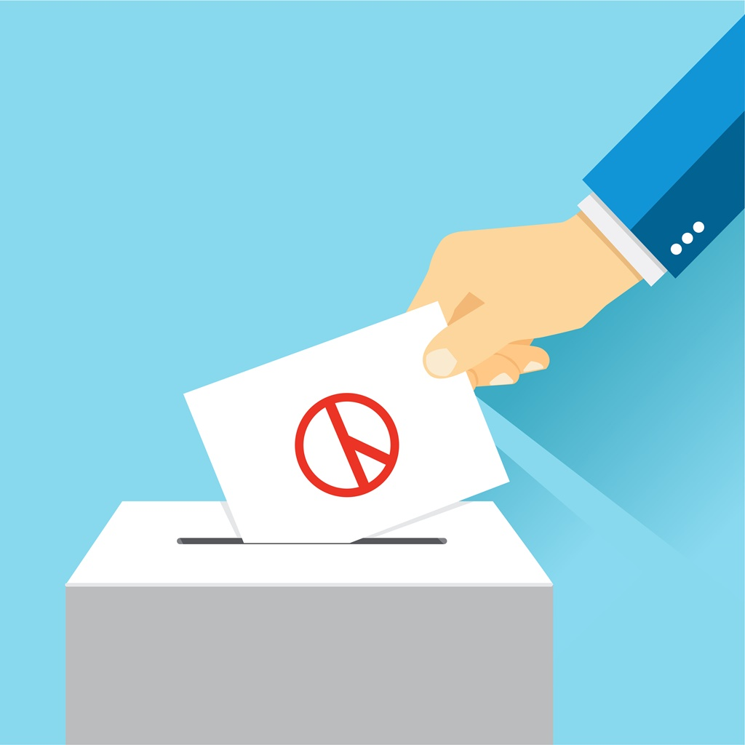
02
선거의 종류 - 총선거
일본 국회의 하원인 중의원 의원을 뽑는 국회의원 선거
중의원은 임기 중 해산 가능 → 총선이 잦음
중의원 해산으로 인한 총선 : 40일 이내 시행
임기 만료로 인한 총선 : 30일 이내에 시행
소선거구제 지역구 300석, 비례대표 180석으로 구성
소선거구와 비례대표 선거는 같은 날에 치러짐
*소선거구 : 1선거구에서 1인 선출
*비례대표 : 정당의 득표수에 비례하여 당선인 수를 배정

Slide 10
02
선거의 종류 - 통상선거
일본 국회의 상원인 참의원 의원을 뽑는 국회의원 선거
3년마다 의원 정수의 절반 선출
임기 만료 30일 전 시행
참의원 개회 기간, 폐회일로부터 24일 이내일 경우 폐회일로부터 24일 이후 30일 이내 실시
소선거구제 지역구 146석, 비례대표 96석으로 구성
소선거구와 비례대표 선거는 같은 날에 치러짐

Slide 11
02
선거의 종류 - 통일지방선거
지방자치단체장과 지방의회의원을 뽑는 선거
4년을 주기로 해당 년도 4월에 실시
한국과 달리 모든 지역에서 시행되지 않음
전반전 : 도도부현 지사·의원, 정령지정도시 시장·의원 선출
후반전 : 정령지정도시 이외의 시정촌 및 도쿄도 특별구의 수장·의원을 선출
후반전에는 국회의원 보궐 선거도 같이 실시
*보궐:결원이 생겼을 때에 그 빈자리를 채움.

Slide 12
02
선거의 종류 - 재보궐선거
선거 재실시 및 선거인단 부재를 만회하기 위해 실시
당선자 수가 결정되지 않음, 투표일 이후 선출된 사람의 죽음, 선거 무효 등으로 치러짐
이미 하원의원일지라도 부정 선거, 선거 무효 등으로 당선된 경우 재보궐선거가 실시될 수 있음
4월과 10월 넷째 일요일에 연 2회 선거를 실시함

Slide 13
03
투표권의 역사
일본의 정치체제
선거의 종류
투표권의 역사
선거 가능 요건
&선거운동
독특한 선거 제도

Slide 14


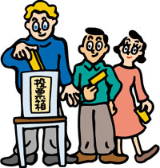

투표권의 역사
image
image
제한 선거의 시대
남성 보통선거의 시대
전국민 보통선거의 시대
메이지 원년 - 다이쇼 13년
다이쇼 14년 - 쇼와 9년
쇼와 20년 - 현재
「選挙の歴史」は民主主義への歩みです。
[선거의 역사]는 민주주의를 향한 발걸음입니다.

Slide 15
03
투표권의 역사 - 제한선거의 시대
메이지 원년 메이지 유신 정부에 의한 5개조 서약문
7년 이타가키 다이스케 등이 민선의원설립건백서를 좌원에 제출
8년 입헌정체의 조칙
11년 부현회 규칙 제정(제한 선거·기명 투표)
14년 국회개설의 칙유
21년 시제 및 정촌제 제정(제한선거·등급선거·비밀투표)
22년 흠정헌법으로서 일본제국 헌법 발포
중의원 의원 선거법 제정(제한선거·소선거구제·기명투표)
明治元年｜大正13年
10년 세이난전쟁

Slide 16
03
투표권의 역사 - 제한선거의 시대
23년 부현제 제정, 제1회 중의원 의원 선거
32년 부현제 전문 개정( 제한 선거·비밀 투표)
33년 중의원 의원 선거법 전문개정( 납세요건완화·대선거구제·비밀투표)
다이쇼 8년 중의원 의원 선거법 개정(납세 요건 완화·소선거구제)
10년 시제 및 정촌제 개정(납세요건 완화·정촌의 등급선거 폐지)
11년 부현제 개정
23년 교육칙어발포
27년 청일전쟁
37년 러일전쟁
다이쇼 3년
제1차 세계대전
12년 관동대지진
明治元年｜大正13年

Slide 17
03
투표권의 역사 - 남성 보통선거의 시대
다이쇼 14년 중의원 의원 선거법 전문개정(남자에 의한 보통선거·중선거구제)
15년 부현제, 시제, 정촌제 개정
쇼와 9년 선거 숙정 연맹 결성
쇼와 7년 5·15 사건
11년 2・26 사건
14년 제2차 세계대전
大正14年｜昭和19年

Slide 18
03
투표권의 역사 - 전국민 보통선거의 시대
20년 중의원 의원 선거법 개정(부인을 포함한 보통선거·대선거구제
한련기제) 부현제 제정, 제1회 중의원 의원 선거
21년 도제, 부현제, 시제, 정촌제 개정(부인을 포함한 보통선거)
22년 참의원 의원 선거법 제정
제1회 참의원 의원 선거
중의원 의원 선거법 개정(중선거구제)
일본국 헌법 시행
지방자치법 제정
23년 정치자금법 제정
24년 선거제도조사회 발족(36년부터는 선거제도심의회)
25년 공직 선거법 제정
20년 포츠담 선언
수락
22년 근로기준법 공포
25년 한국전쟁
昭
和
20
年
｜
現
在

Slide 19
03
투표권의 역사 - 전국민 보통선거의 시대
27년 공명 선거 연맹 결성
57년 공직선거법 개정(참의원 전국구제 구속명부식 비례대표제)
헤이세이 원년 선거 제도 100주년
6년 공직선거법 개정(중의원 중선거구제에서 소선거구 비례대표병립제)
10년 공직선거법 개정(재외선거제도 창설)
11년 선거인명부 1억 명 돌파
12년 공직선거법 개정 (참의원 구속명부식 비례대표제 불구속
명부식 비례대표제)
39년 도쿄올림픽 개최
47년 오키나와 반환
헤이세이 원년
소비세 실시
7년 지방 분권 추진법 제정
한신 아와지 대지진
10년 나가노 올림픽 개최
昭
和
20
年
｜
現
在

Slide 20
03
투표권의 역사 - 전국민 보통선거의 시대
13년 전자 기록식 투표 제도의 창설
15년 공직선거법 개정(기일전 투표제도의 창설)
16년 니가타 추에쓰
지진

Slide 21
04
선거요건
&선거운동
일본의 정치체제
선거의 종류
투표권의 역사
선거요건
&선거운동
독특한 선거 제도

Slide 22
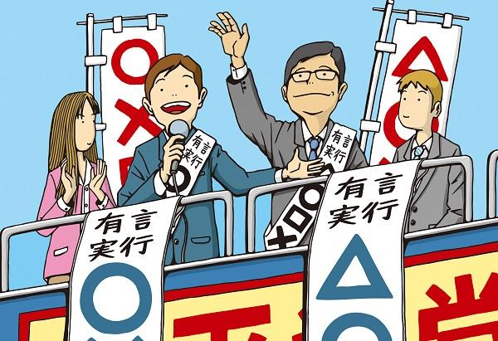
04
선거요건&선거운동 - 선거권
하원의원과 하원의원선거 : 18세 이상의 일본인
주치사 및 현 국회의원 선출 : 3개월 이상 현 내 같은 시,마을에 주소를 가지고 있는 18세 이상 일본인
시장 및 시의회의원 선거 : 18세 이상이고 도시나 마을에서 3개월 이상 주소를 가지고 있는 일본인

Slide 23
04
선거요건&선거운동 - 피선거권
중의원 : 25세 이상 일본인
참의원 :30세 이상 일본인
현 총재 : 30세 이상 일본인
현 의회 의원 : 25세 이상 일본인
도시의 시장 : 25세 이상 일본인
시의회 의원 : 25세 이상 일본인

Slide 24
04
선거요건&선거운동- 선거운동
*선거운동 기간은 공직선거법이 규정하고 있으며
선거의 종류에 따라 기간이 다름
국회 - 참의원 : 17일, 중의원 12일
도·도·부·현의 지사 : 17일
정령지정도시의 시장 : 14일
도·도·부·현 및 정령지정도시의 의회 의원 : 9일
일반 시·도쿄도·특별구의 수장 및 의회 의원 :7일
정(町)·촌(村)의 수장 및 의회 의원 : 5일

Slide 25
05
독특한
선거제도
일본의 정치체제
선거의 종류
투표권의 역사
선거 가능 요건
&선거운동
독특한 선거 제도

Slide 26
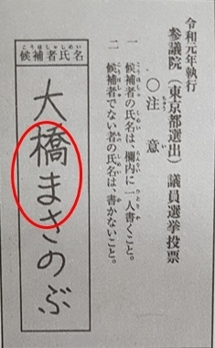
04
독특한 선거방식 - 자서식 투표
자서식투표
유권자가 후보자의 이름 또는 정당명을 직접 투표용지에 써 넣는 투표 방식
중의원 선거, 참의원 선거 등 전국 단위 선거에서 채택
검정이나 파란색 등의 펜을 사용
* 무효표가 되는 경우
후보자를 특정할 수 없는 표기 또는 그림
복수의 후보 또는 정당 표기

Slide 27
04
독특한 선거방식 - 자서식 투표
자서식 투표의 장단점
장점
후보자 기호의 순서가 투표에 영향을 주지 않음
후보 등록 마감 이후에 정당이 추천한 후보가 사퇴하게될 경우, 즉시 다른 후보로 교체 가능
부정 선거가 발생할 경우 증거가 남기 쉬움
단점
동명 후보의 분별이 어려움
기호식 투표에 비해 개표에 시간이 오래 걸림
기호식 투표에 비해 개표에 비용이 많이 듦
문맹자의 투표를 제한하는 성격이 강함

Slide 28

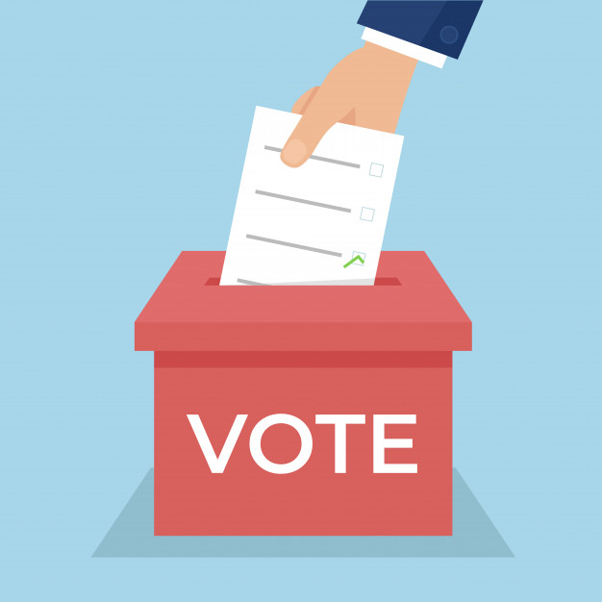

04
독특한 선거방식 - 안분표
안분표
유권자가 투표한 후보가 불분명할 경우 무효표로 처리하지 않고 복수의 후보에게 소수점 단위로 표를 나누어주는 투표 방식
비례배분권을 받는 후보자의 득표율에 따라 비례배분되며, 4위 이하의 득표율은 반올림으로 처리
야마다 A
야마다 A
야마다 B
야마다 B
+0.5 +0.5
야마다에게 투표한 경우

Slide 29
04
독특한 선거방식 - 석패율제
석패율제
한 후보자의 지역구와 비례대표 동시 출마를 허용
중복 출마자들 중 가장 높은 득표율로 낙선한 후보를 비례대표로 선출
석패율 : 당선자와 낙선자의득표비율을 말함
낙선자의 득표율/당선자의 득표율x100
정당의 지역 대표성을 보완하며 아깝게 떨어진 후보를 구제하자는 취지로 시행함

Slide 30
감사합니다

